Slide 1
笔杆用户使用指南
Wuhan lib imformation technologe co.,LTD

Slide 2

目录
登录注册
选题分析
资料搜集
推荐提纲
在线写作
参考文献
论文查重
基金/期刊分析
写作模板
A
B
C
D
E
F
G
H
I

Slide 3
A
注册登录

Slide 4
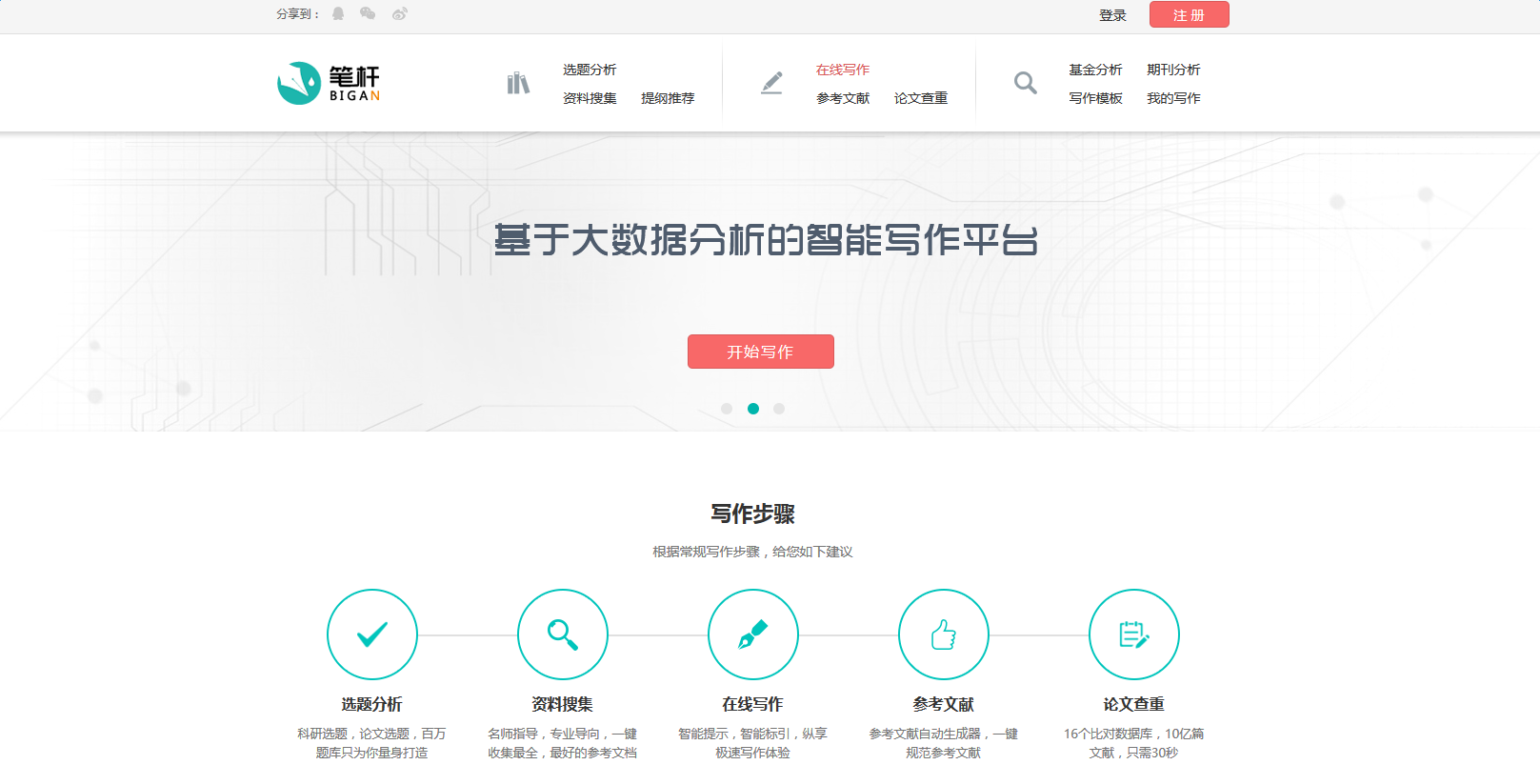
一 笔杆网首页
注册登录入口

Slide 5
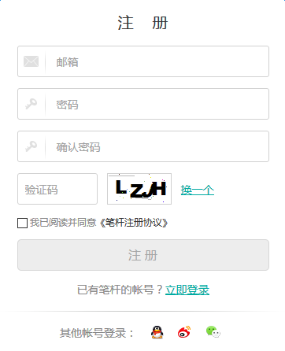
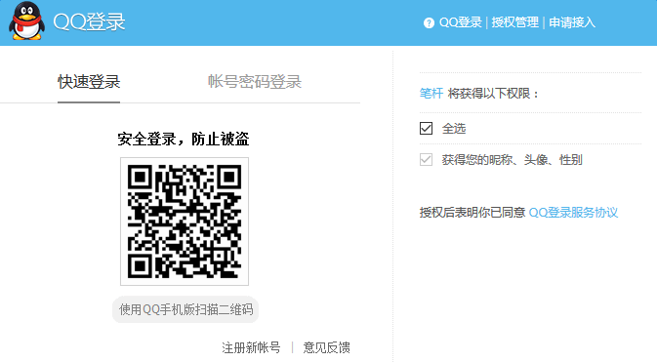
二 注册
输入您的邮箱和密码点击注册.注册后登录邮箱进行验证.
用第三方账户QQ,新浪微博,微信进行注册,登录

Slide 6
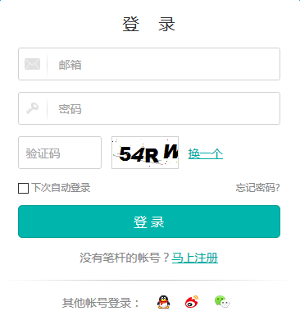
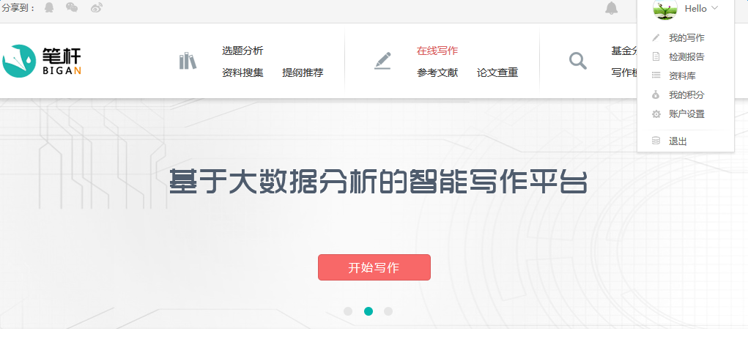
三 登录和退出
点击退出
输入您注册过的邮箱和密码登录笔杆网

Slide 7
B
选题分析

Slide 8
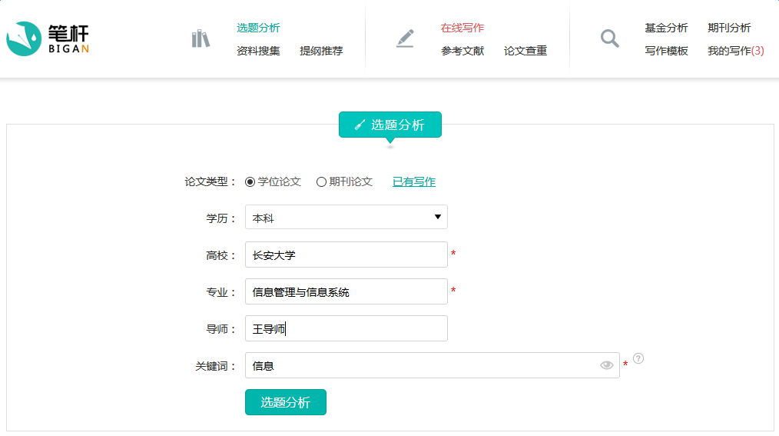
一 填写基本信息
1.顶部导航,点击一下
2.笔杆收录了我们国家的大学信息作为数据库的一部分,让您轻松找到您的学校和专业.
3. 写好论文基本信息,点击选题分析

Slide 9
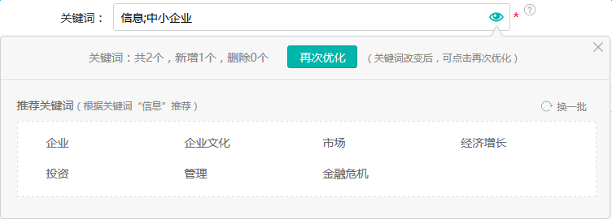
二 填写基本信息---关键词
1.点击”眼睛”图标即可对关键词进行优化,推荐相关主题的关键词
3.当输入框内的关键词发生变化时,点击再此优化,就会根据新的关键词重新进行推荐,做到实时更新
2.点击关键词,即可添加到关键词输入框内

Slide 10
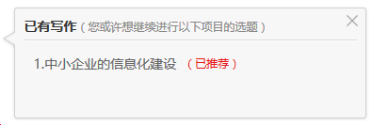
三 填写基本信息---已有写作
1.点击一下
2.弹出框,进度提醒,点击论文题目即可快速切换到另一论文的写作

Slide 11
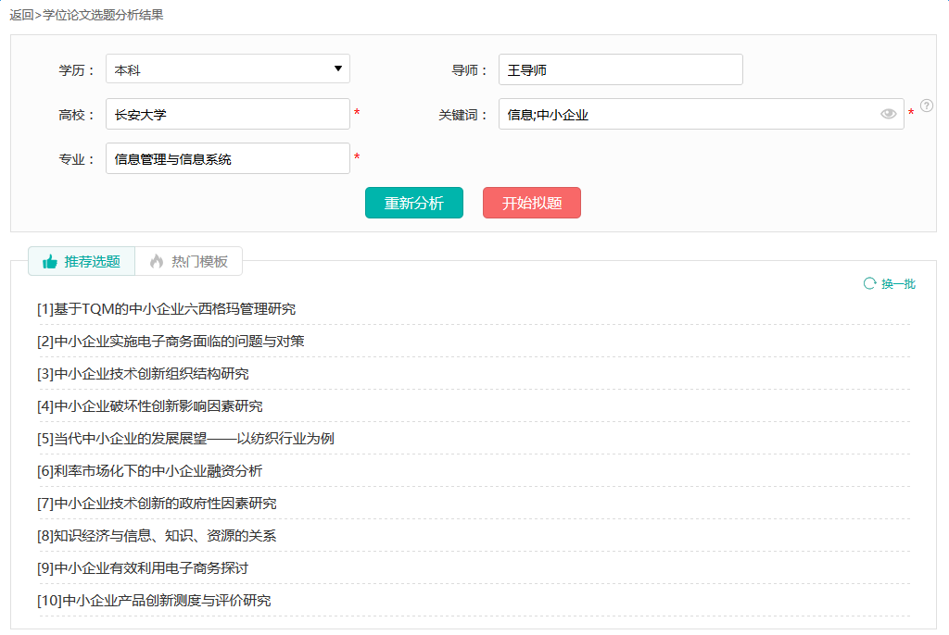
四 选题分析结果---重新分析
1.修改基本信息,例如:增加一个关键词
2.点击重新分析
3.推荐选题发生变化,我们是根据你输入的信息进行的推荐,实现了个性化的推荐.

Slide 12
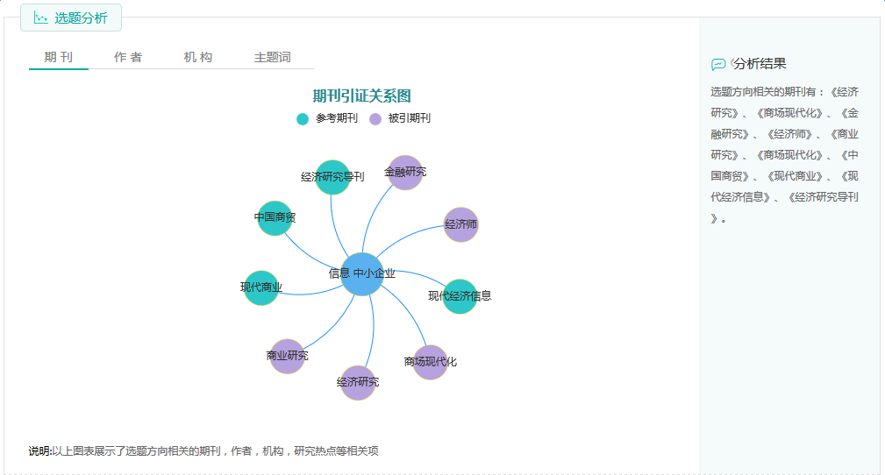
五 选题分析结果---选题分析
分析结果可视化
给出分析结论
附带分析结果文字解说

Slide 13
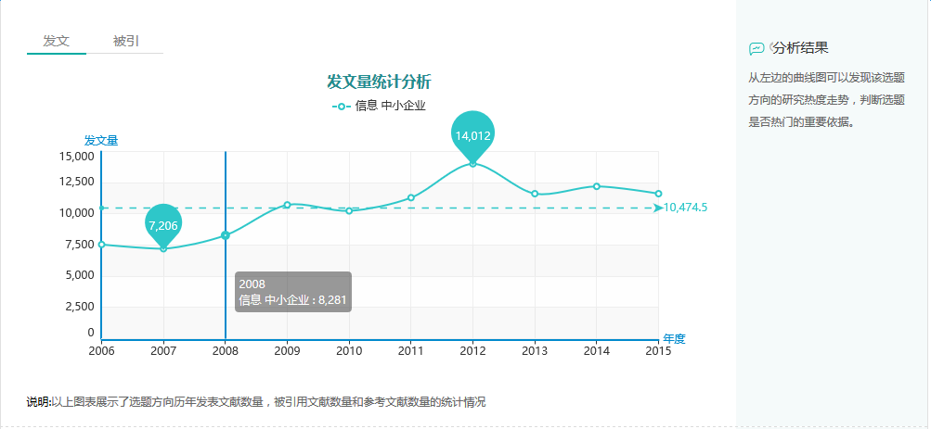
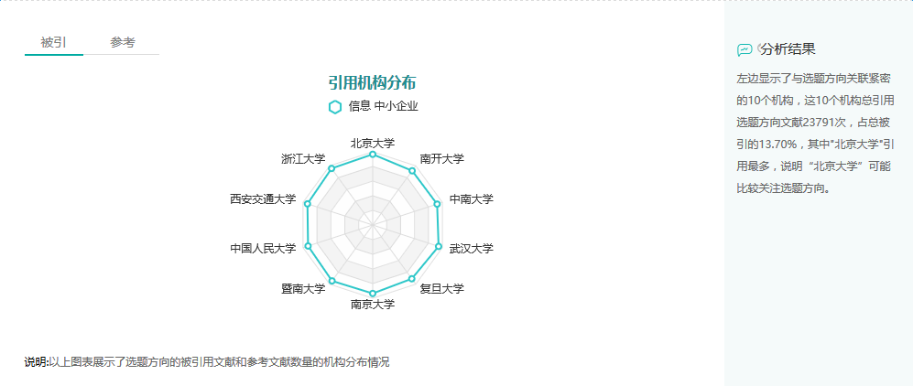
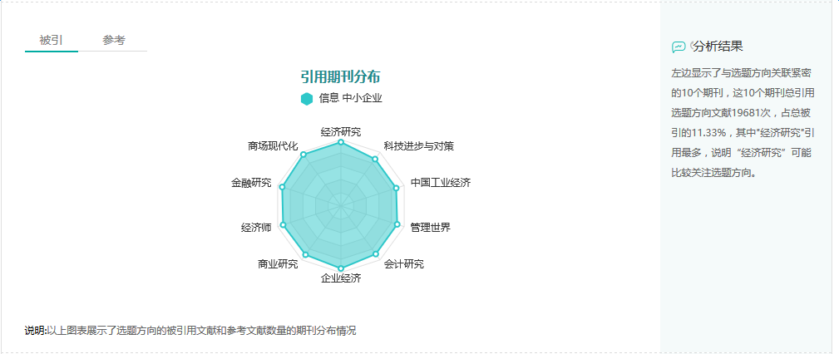
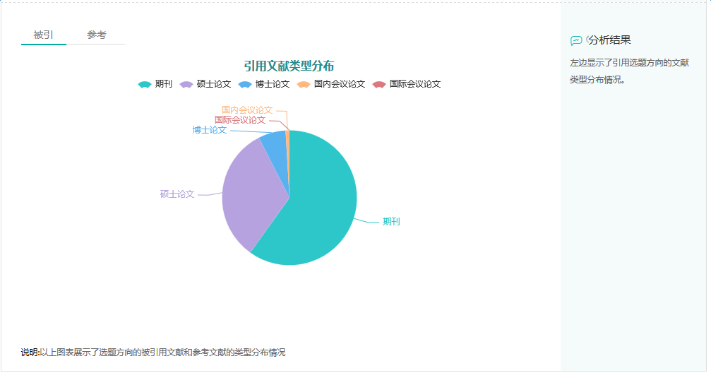
选题分析提供了期刊引证,作者,机构和主题词关系图,发文和被引量统计,引用和参考机构分布,引用和参考期刊分布引用和参考文献类型分布共12项分析结果

Slide 14
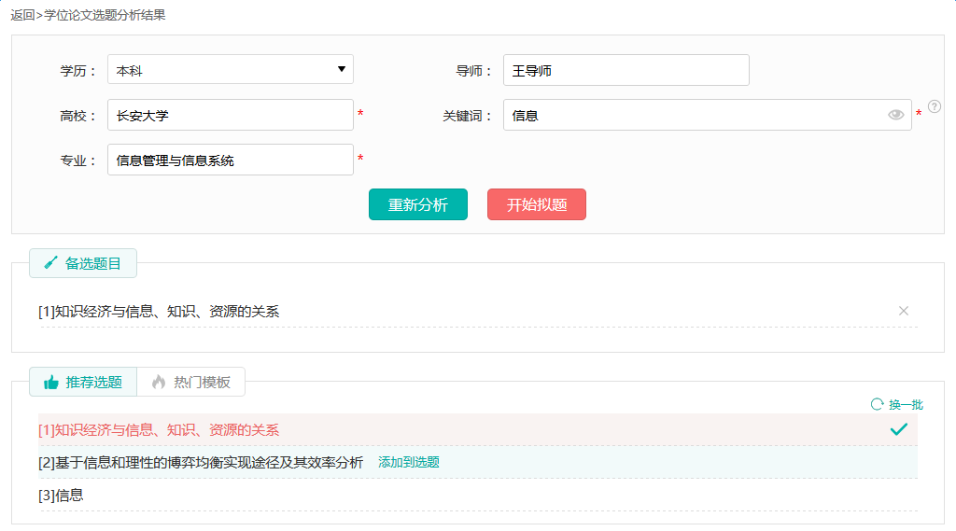
六 选题分析结果---备选题目
5.点击开始拟题
3.推荐选题出现在备选题中
4.点击删除该备选选题
1.点击换一批,推荐就会更换一批新的选题
2.点击添加到选题,就能将其作为您的备选题目

Slide 15
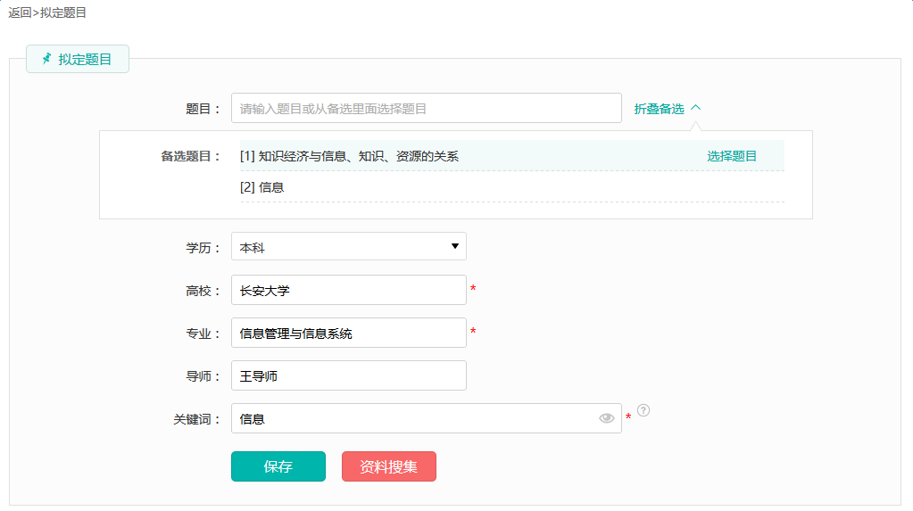
七 拟定题目
1.从备选题目中点击选择题目
2.点击保存

Slide 16
总结
笔杆的选题分析是:
1. 应用500万专业学位论文题库，3000万学术期刊，智能分类，定位准确,根据高校，专业，导师和写作方向关键词，精准的从千万题库中定位合适选题。
2.学术热点分布，学术态势走向预测，评价指数追踪, 让你的选题不仅易写，而且与众不同。

Slide 17
下一步
点击资料搜索

Slide 18
C
资料搜集

Slide 19
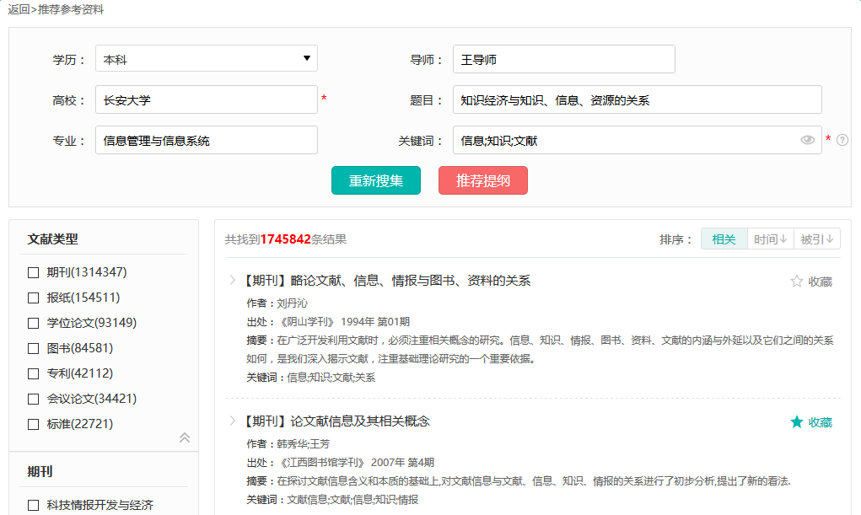
一 重新搜索
修改论文信息,点击重新搜索,提供个性化的参考资料
点击收藏，即可收藏到我的资料库

Slide 20
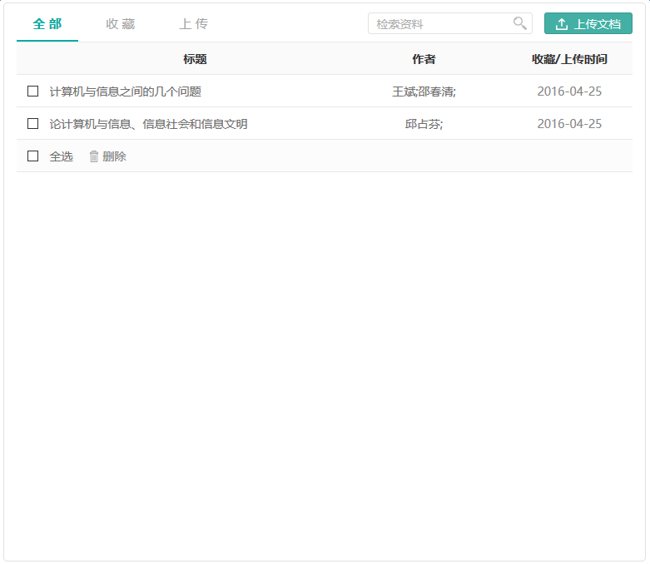
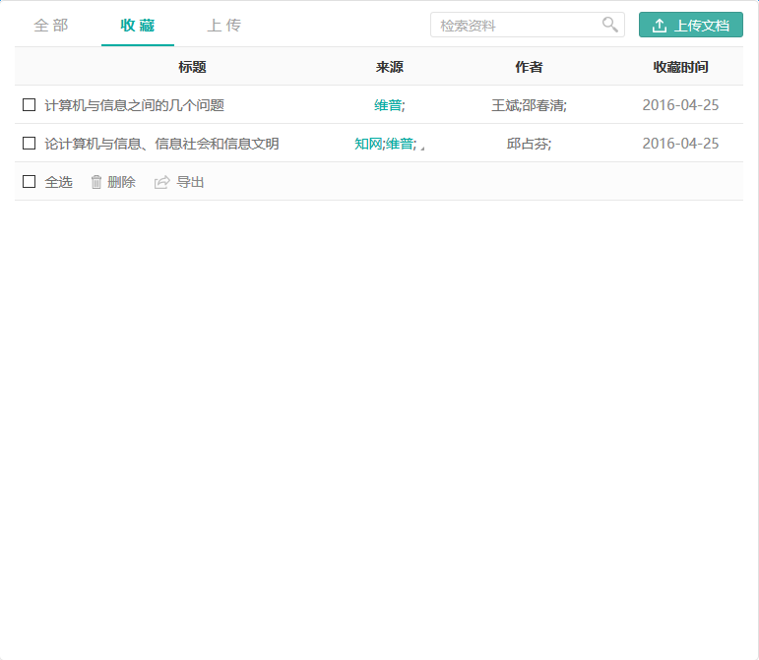
二 资料库---收藏
1.点击可查看原文
2.可以进行删除和导出操作

Slide 21
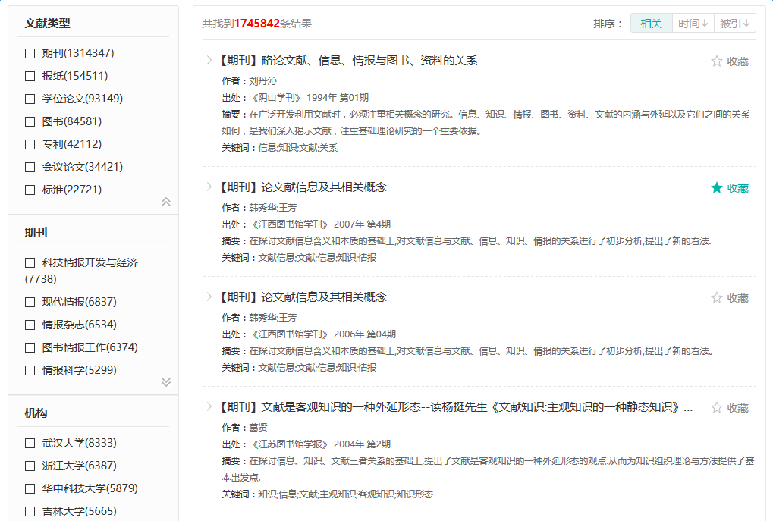
三 推荐参考资料
可按照相关性、时间顺序、被引量进行排序
文献筛选，可选择文献类型、机构、期刊、作者、语言等

Slide 22
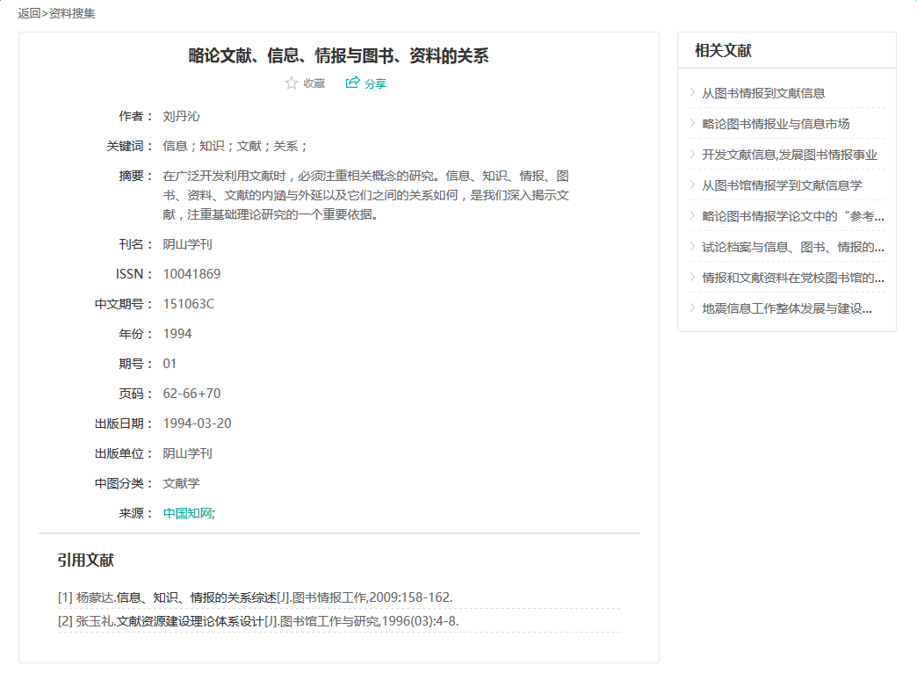
四 参考文献详情
文献资料详情查看
推荐与该文献相关的文献
该文献所引用的参考文献

Slide 23
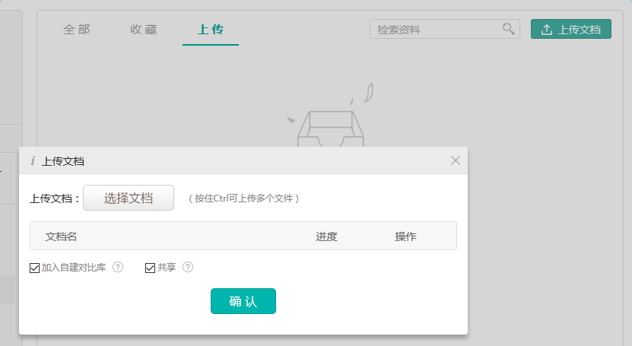
五 资料库---上传
1.点击上传文档
2.选择本地文件
3.加入自建库之后能够让检测结果更精准
加入共享后的文档,会加入到推荐库

Slide 24
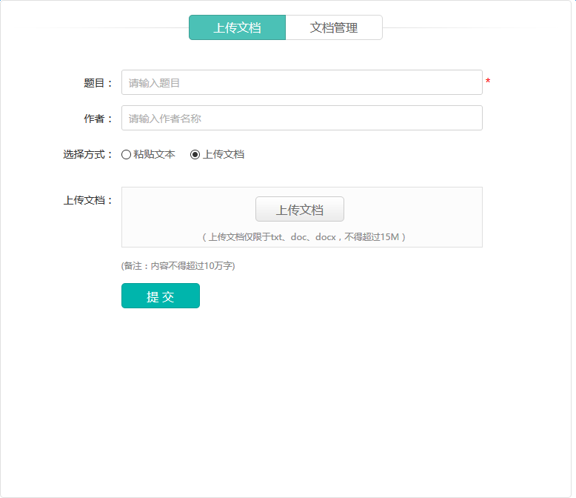
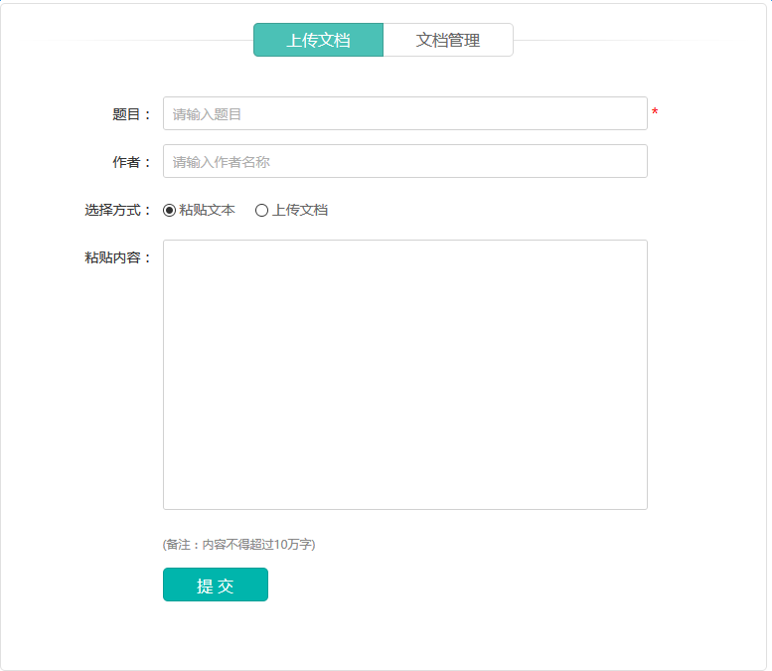
六 自建对比库
1.输入题目,作者
3.点击提交,即可添加到对比库,对比库可使论文检测更精准
2.选择粘贴文档或者上传文档的方式

Slide 25
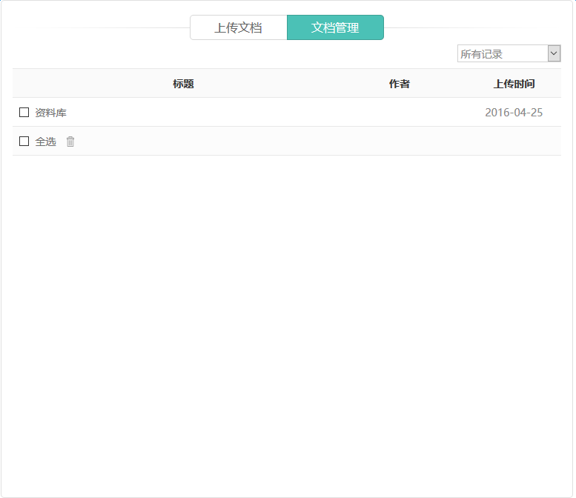
七 管理对比库
时间筛选
选择删除

Slide 26
总结
笔杆的资料搜集是:
1. 基于大数据分析系统，优先推荐高校文献，优先导师文献
2. 3亿参考文献元数据，10亿引文数据，你的参考资料一网打尽。
3.支持自建资料库,一站式管理你的资料

Slide 27
下一步
点击推荐提纲

Slide 28
D
推荐提纲

Slide 29
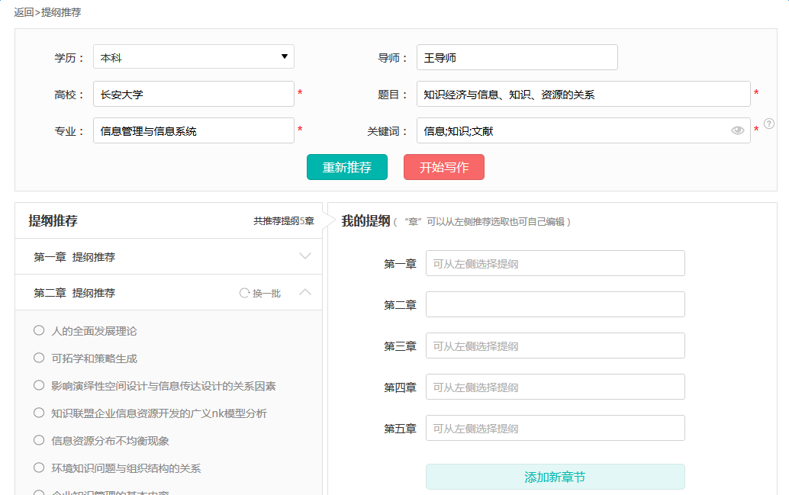
一 重新推荐
修改论文信息,点击重新推荐,再次得到个性化的提纲推荐

Slide 30
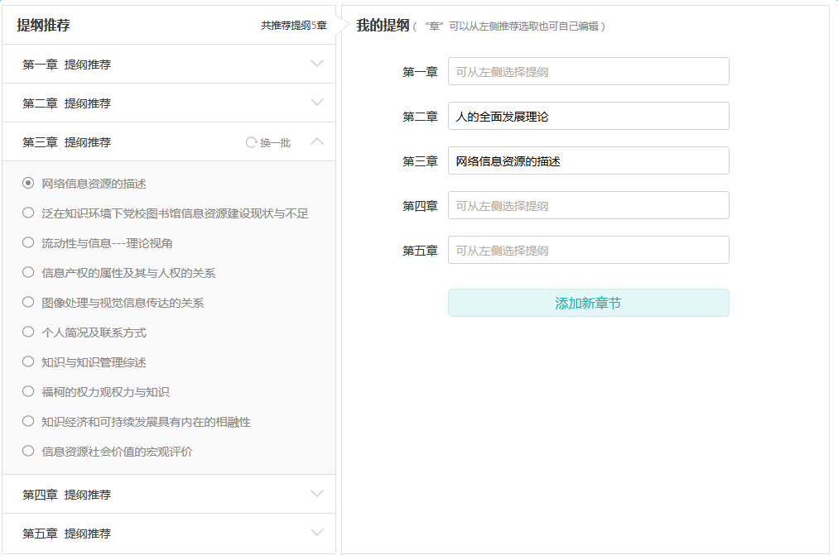
二 填写我的提纲
自己编辑
点击选取

Slide 31
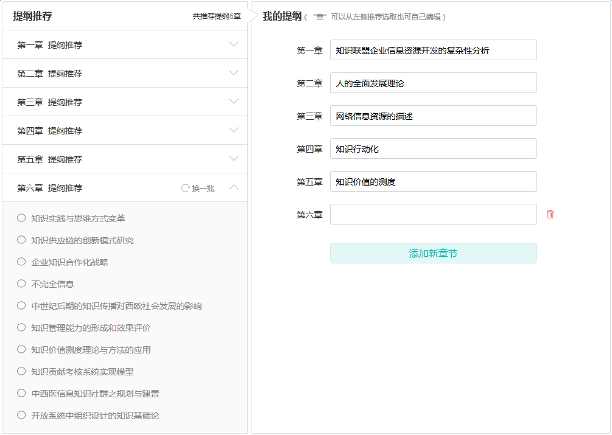
三 增添我的提纲
2.自动出现第六章以及第六章的推荐提纲
3.删除章节
1.添加新章节

Slide 32
总结
笔杆的提纲推荐是:
1. 平均每一篇论文有999种思路，总共3000万优秀提纲推荐库。
2. 激发写作灵感，思路提示， 一键告别写作断片的窘境。
3. 根据写作方向，动态推荐，只推荐你想的。

Slide 33
下一步
点击开始写作

Slide 34
E
在线写作

Slide 35
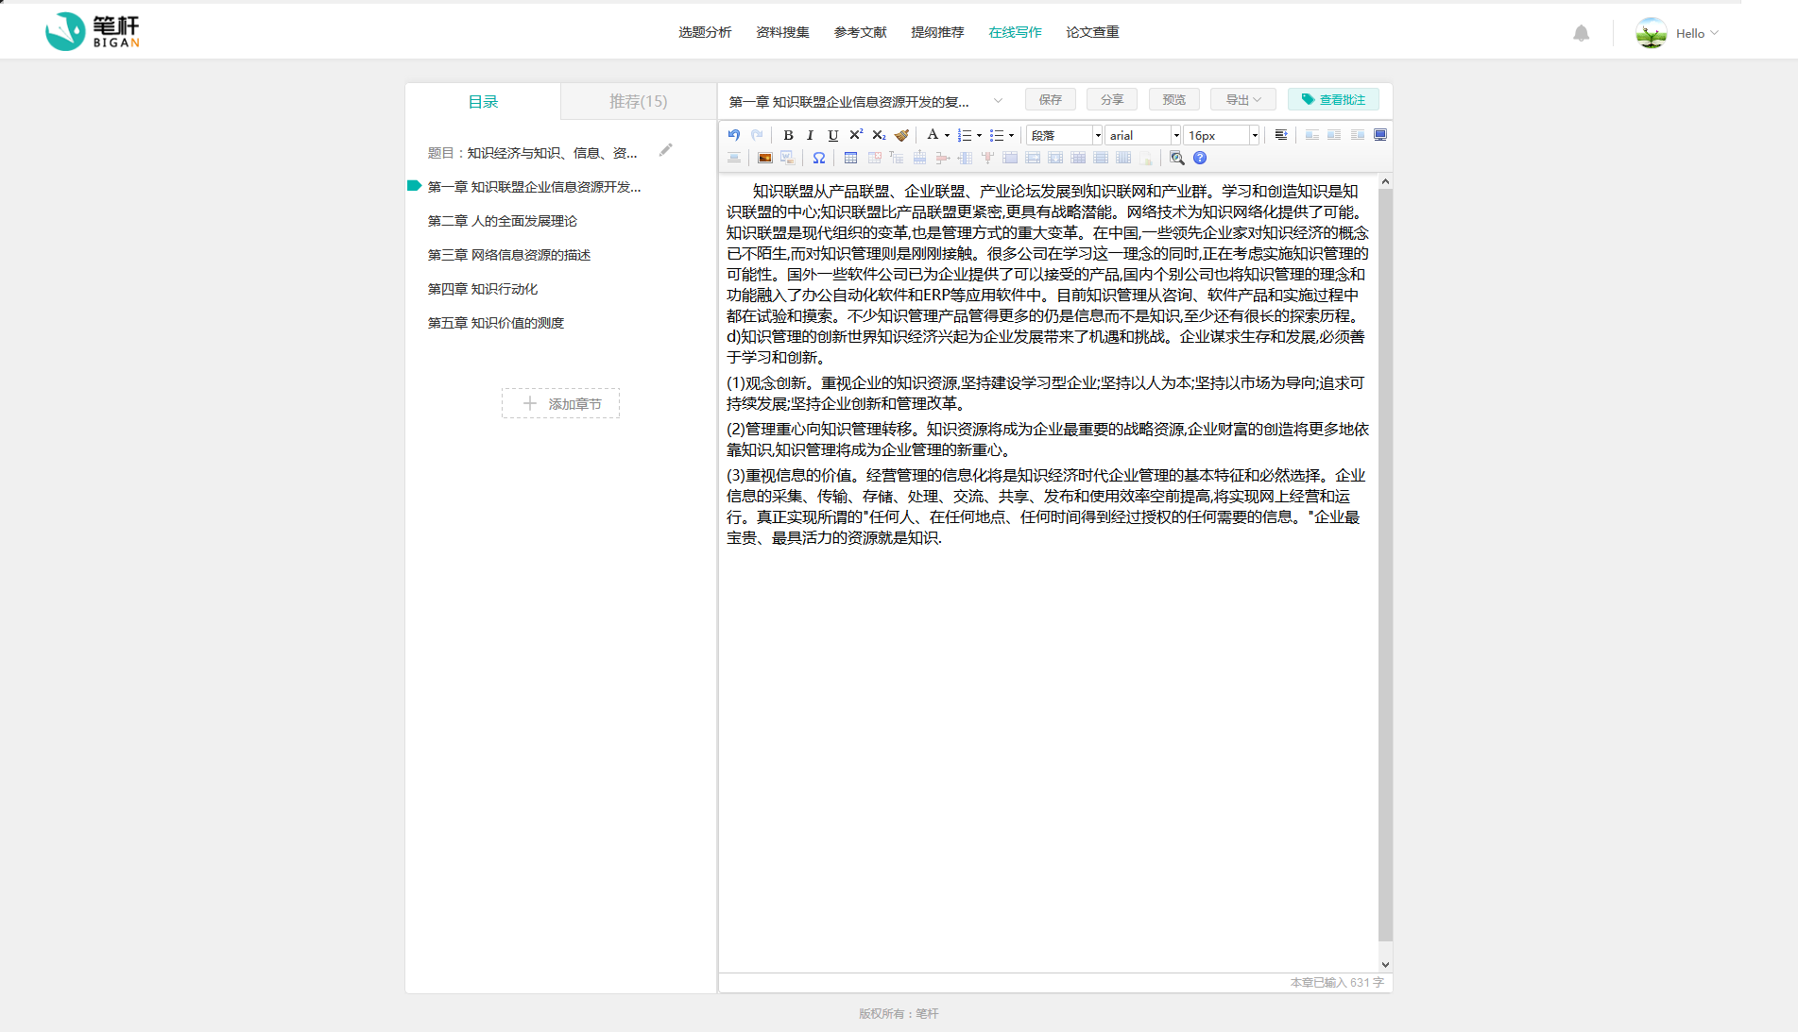
一 写作页面
保存文章、预览文章、导出文章（支持word、PDF）
编辑工具栏
编辑、修改、增加、切换章节
写作区域

Slide 36
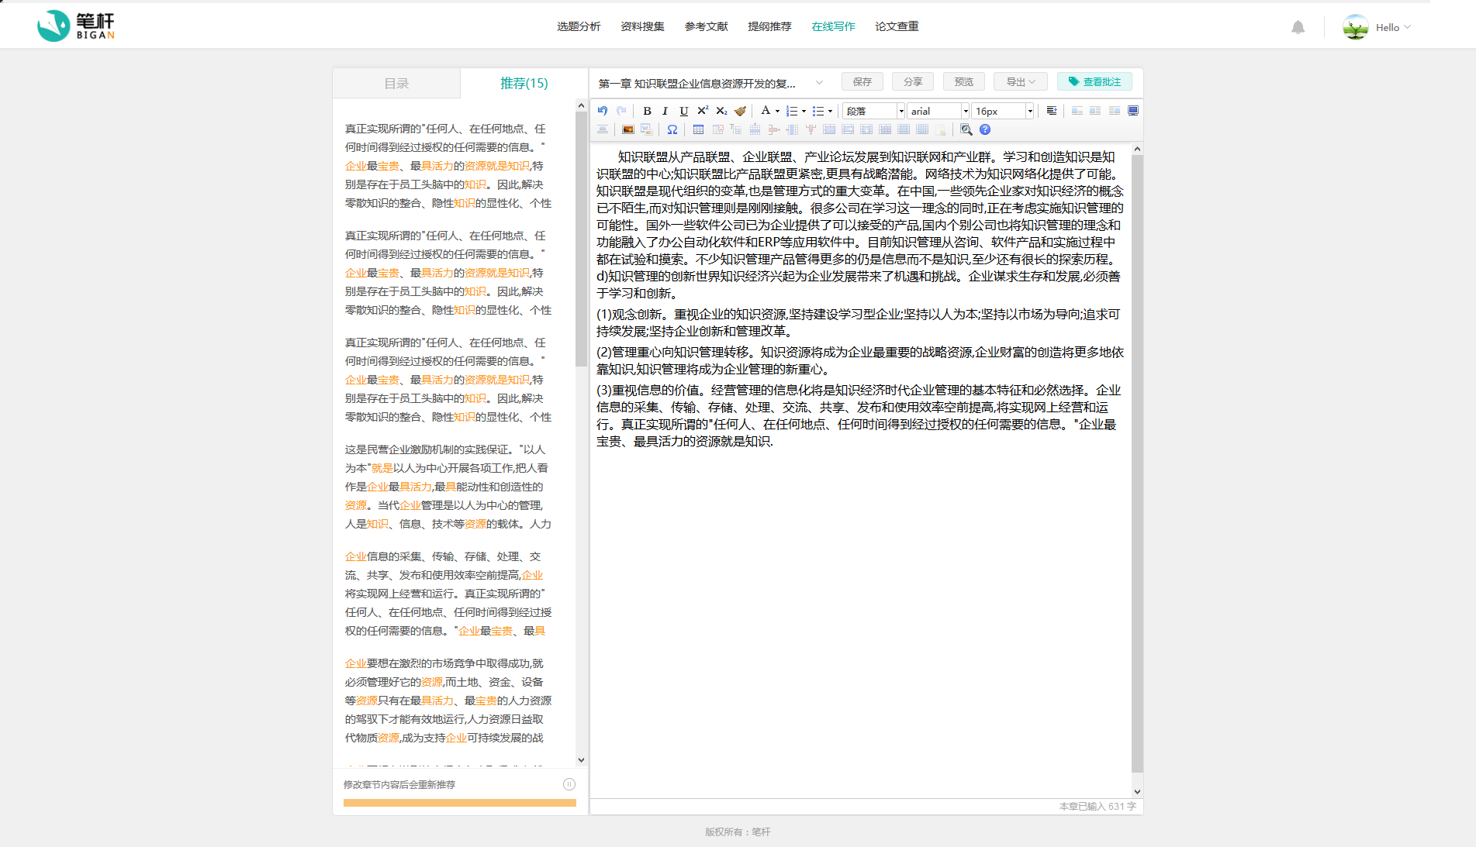
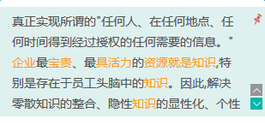
二 章节切换
点击置顶按钮，该内容会一致存留
翻页按钮
根据您输入的内容，自动推荐相关知识
可关掉推荐

Slide 37
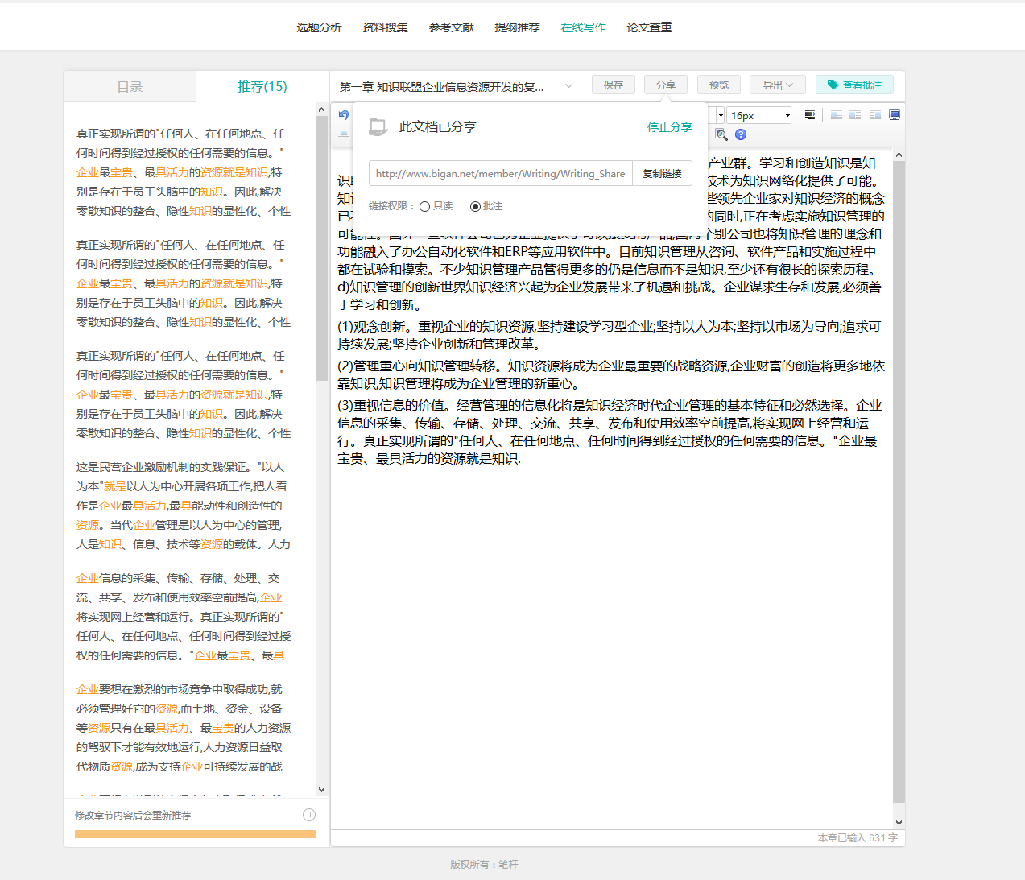
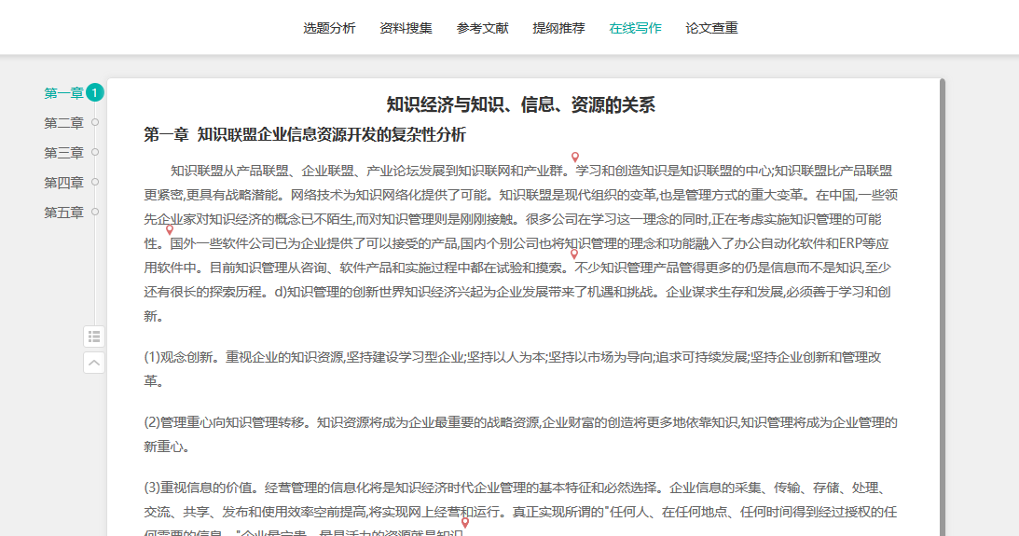
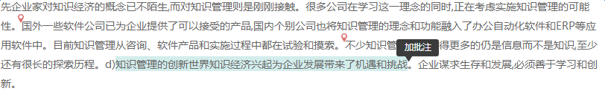
二 写作推荐
点击分享按钮，选择只读或者批注模式，复制链接发送给其他人
分享给其他人进行批注

Slide 38
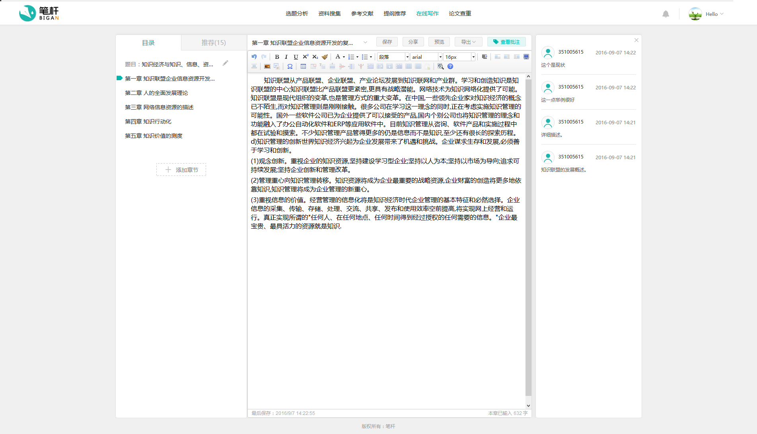

三 导出
点击切换只看某个用户或者看全部用户的批注
点击查看批注
显示所有批注

Slide 39
总结
笔杆的在线写作是:
1. 300亿知识片段，智能提示
2. 云端时时备份确保论文安全无忧。

Slide 40
F
参考文献

Slide 41
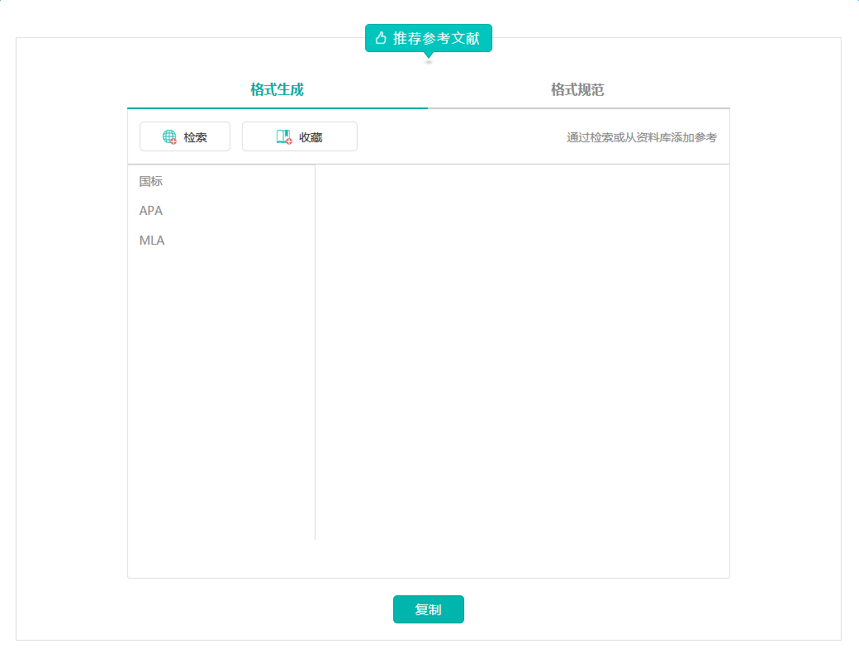
一 参考文献
分为格式生成和格式规范两个部分，当前是格式生成
1、添加参考文献。可通过检索或者我的收藏进行添加

Slide 42
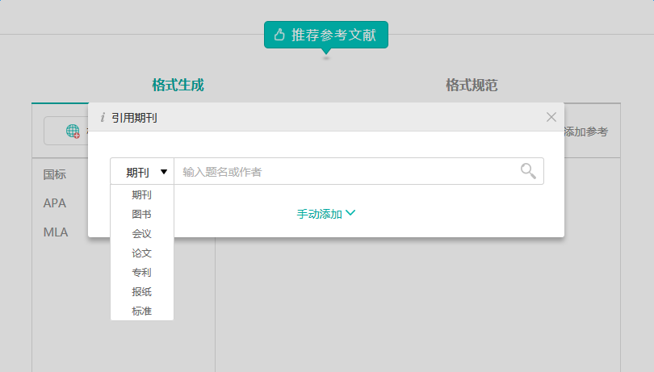
二 添加文献
搜索自动添加
手动添加
2、搜索添加。选择文献类型

Slide 43
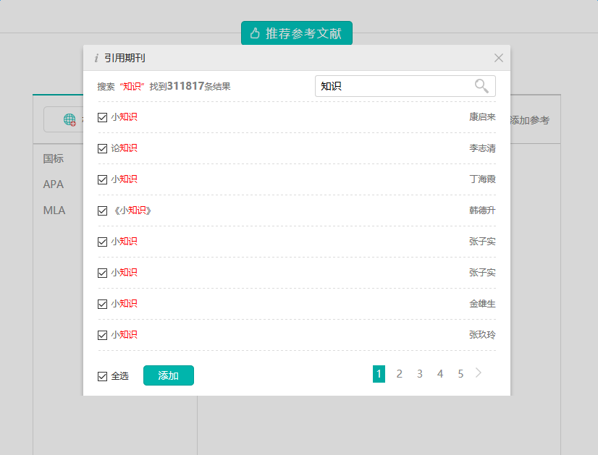
三 搜索添加
输入内容，继续搜索
搜索添加。选中文献，点击添加按钮即可添加到参考文献输入框

Slide 44
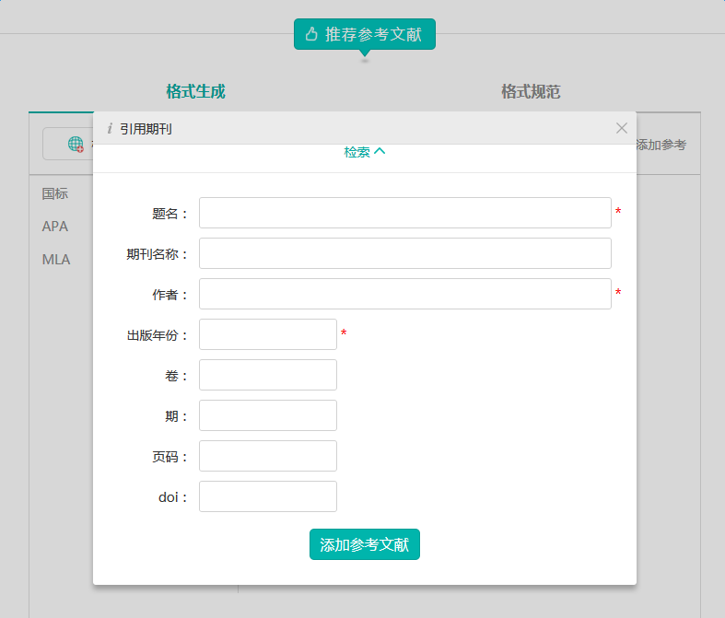
四 手动添加
手动输入文献信息,进行添加，题名、作者、年份必填

Slide 45
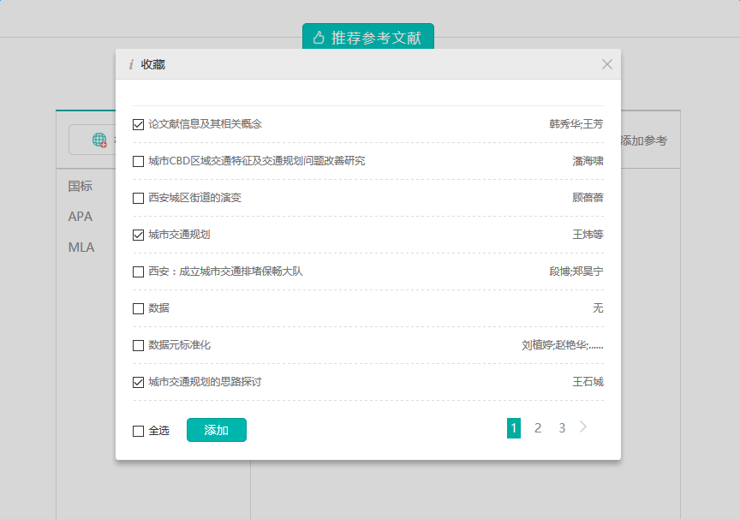
五 添加我的收藏
添加我收藏的文献

Slide 46
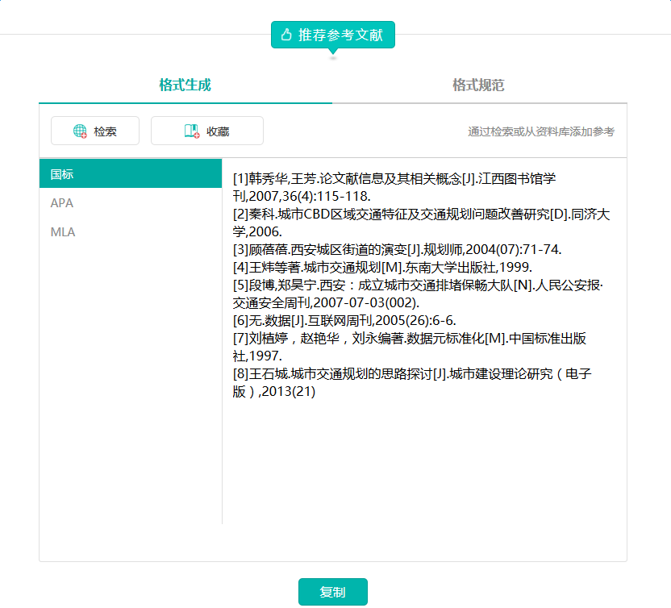
六 切换格式
点击切换参考文献的格式
添加之后的文献出现在参考文献输入框

Slide 47
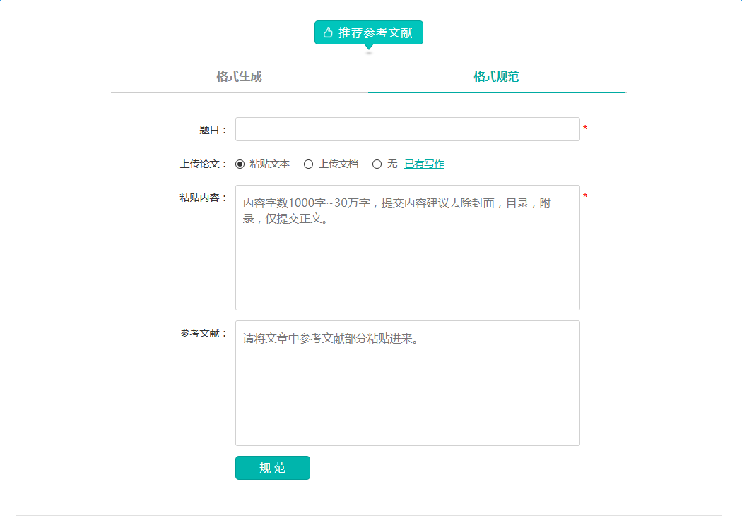
七 格式规范
当前是格式规范
输入题目
上传论文可选择粘贴文本、上传文档、不填或者使用已有写作四种方式
参考文献输入框
点击规范，到规范结果页面

Slide 48
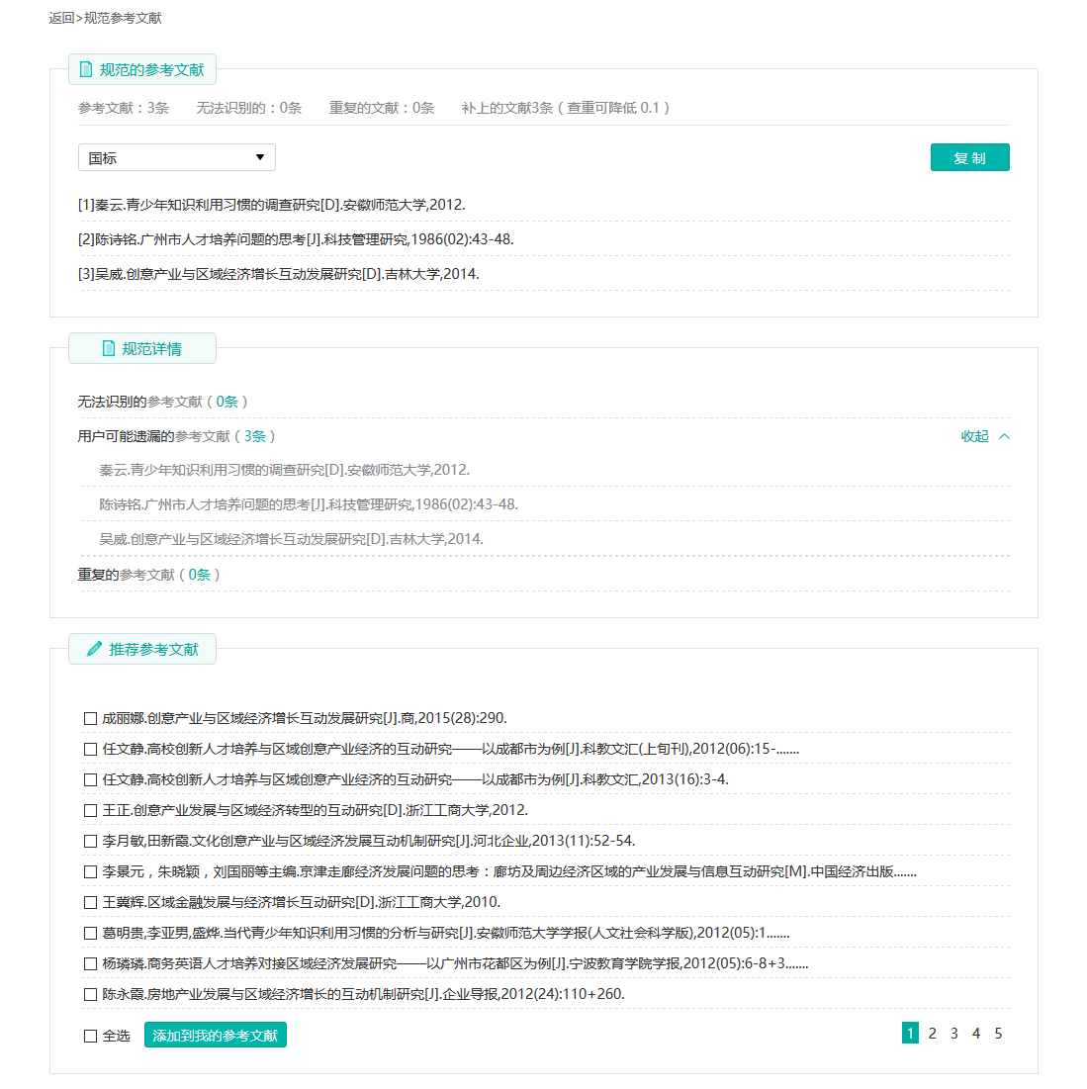
八 规范结果
规范完成的参考文献
规范文献的统计和详情
推荐的参考文献
选择文献，添加按钮

Slide 49
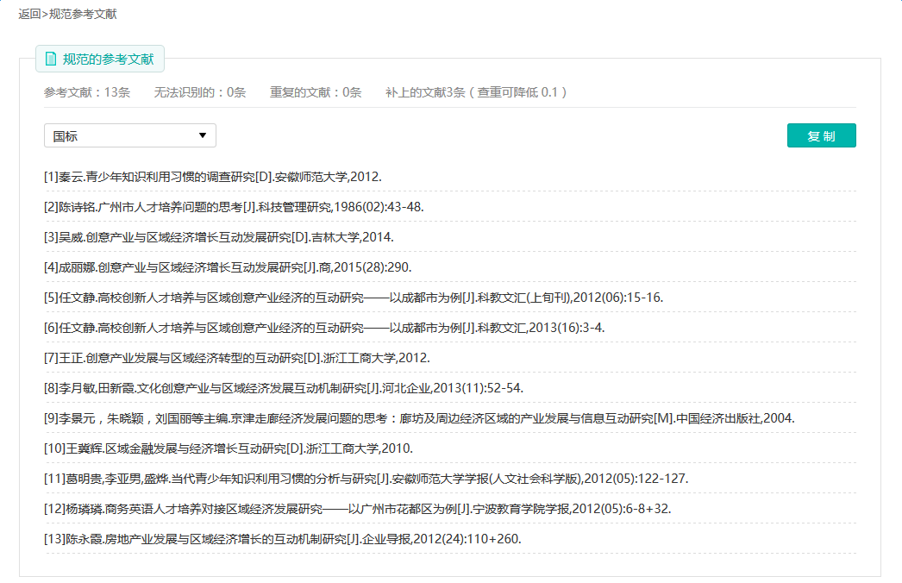
九 添加我的参考文献
切换参考文献格式
点击复制即可
添加的参考文献

Slide 50
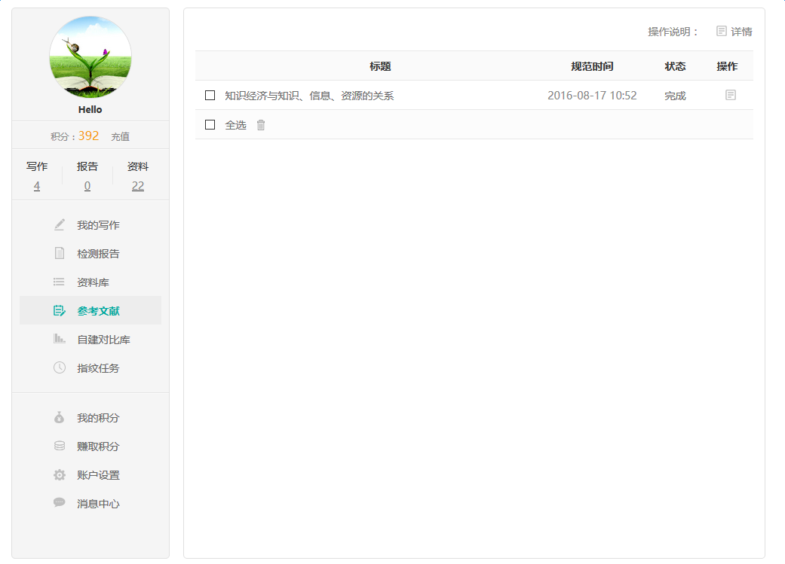
十 文献规范记录
点击查看规范结果
参考文献的规范记录

Slide 51
总结
`
笔杆的参考文献是:
1. 丰富的参考文献格式，8亿标准参考文献格式任意导出。
2. 自定义参考文献字段，想怎么加就怎么加。
3. 参考文献查漏和调优

Slide 52
G
论文查重

Slide 53
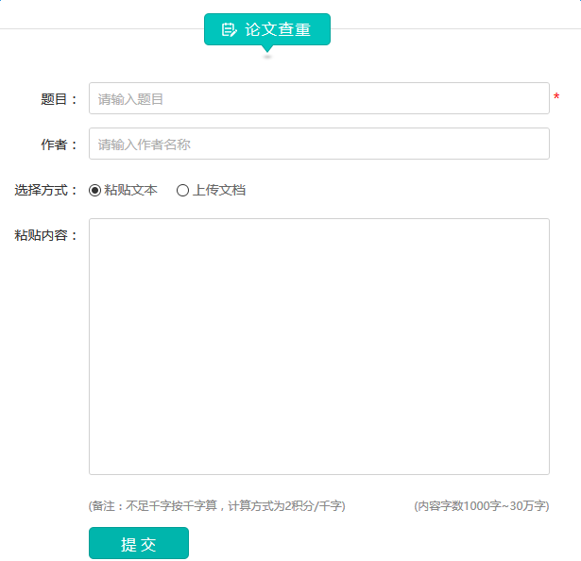
一 粘贴方式
1.输入您要查重的论文题目和作者
2.选择方式
粘贴方式

Slide 54
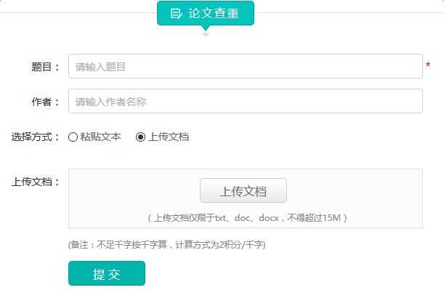
二 上传方式
上传方式

Slide 55
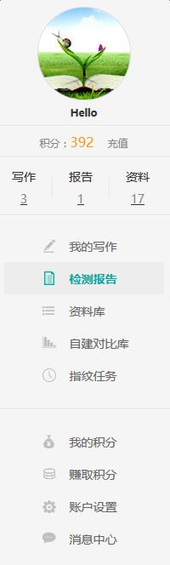
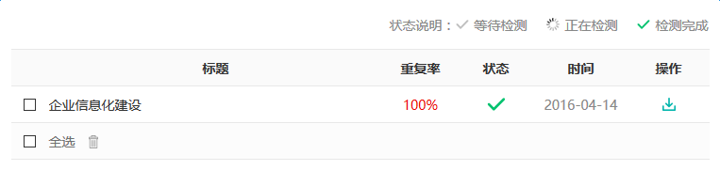
三 检测报告
1.查看检测状态
2.查看重复率
3.下载检测报告

Slide 56
总结
笔杆的论文查重是:
1. 论文查重系统对比库包括期刊指纹数据库，学位论文指纹数据库，会议论文指纹数据库，图书指纹数据库，网页指纹数据库等海量对比指纹数据库。
2. 几秒钟就可以出报告，安全可靠，原文上传之后即被转换成加密指纹，不存在原文泄漏担忧

Slide 57
H
基金/期刊分析

Slide 58
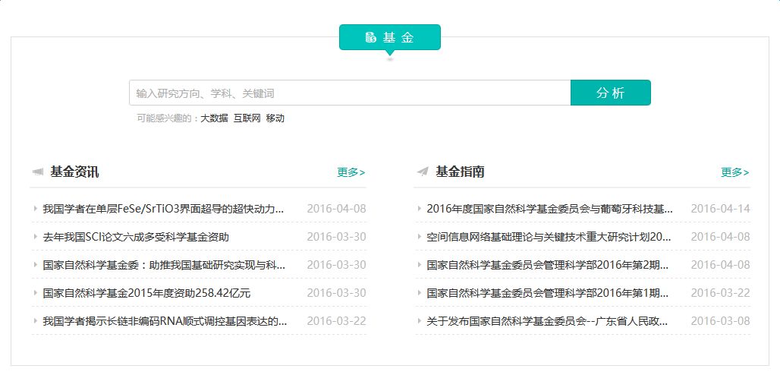
一 基金分析
输入你想要了解的研究主题

Slide 59



H
基金/期刊分析

Slide 60

二 期刊分析
输入期刊名称

Slide 61





Slide 62
总结
笔杆的基金和期刊分析:
1. 提供学术热点分布，学术态势走向预测,告诉什么项目更容易申请到资金支持
2. 数据分析可视化,清晰易懂

Slide 63
I
写作模板

Slide 64

一 写作模板
点击学校或者刊名,输入相应的名称

Slide 65

二 下载模板
点击下载

Slide 66
总结
笔杆的写作模板:
1. 提供专业论文模板下载
2. 每周更新

Slide 67
其他

Slide 68

点击任何一项均可进入个人中心

Slide 69


Slide 70

点击笔杆logo即可轻松回到笔杆网首页

Slide 71




如果你觉得我们的网站不错,你可以点击分享到QQ,微信或者新浪微博

Slide 72
Thanks

